Slide 1


Slide 2


Slide 3
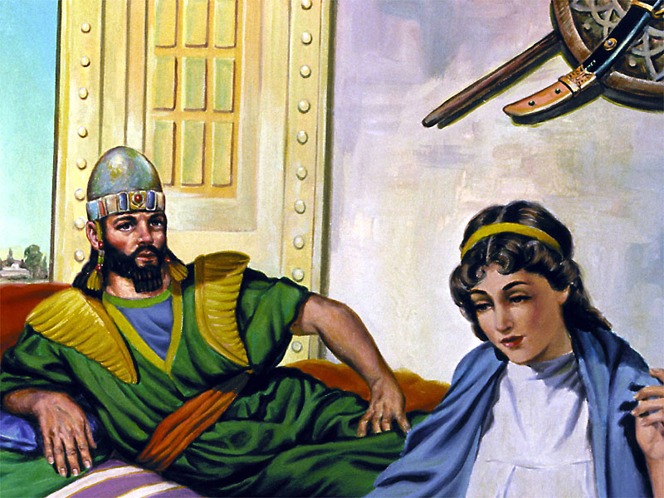
Notes:
Naamã era um corajoso, rico e famoso comandante dos exércitos da Síria, que ficou leproso. A lepra era a mais pavorosa doença dos tempos bíblicos. Ela significava isolamento dos entes queridos e uma morte lenta e miserável.

Slide 4
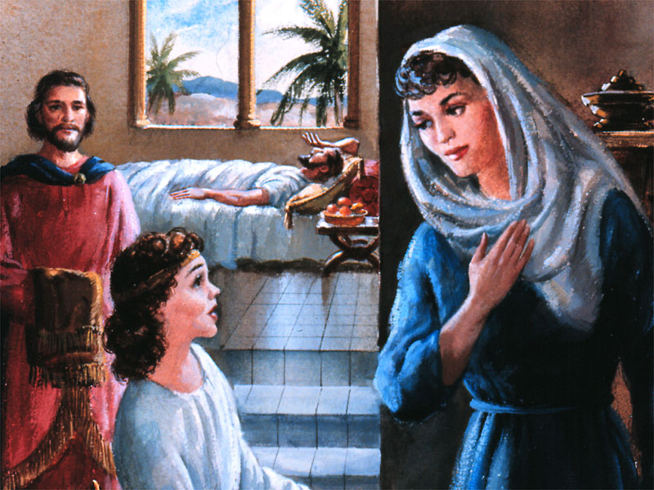
Notes:
Uma escrava hebreia que trabalhava na casa de Naamã disse que, se o seu patrão fosse ter com o profeta Eliseu, em Israel, ele o curaria de sua lepra.

Slide 5
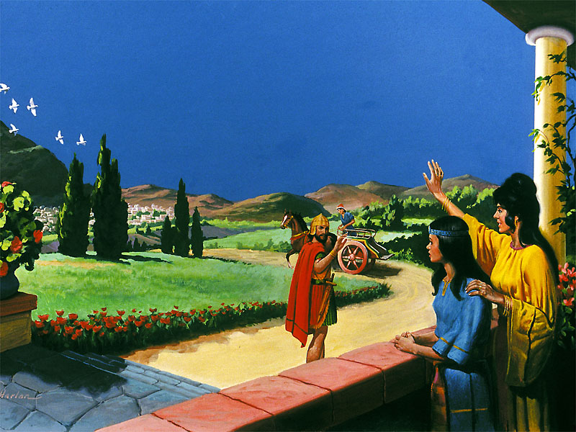
Notes:
Ansioso por agarrar-se a qualquer fio de esperança, Naamã acreditou no relato da menina, e fez uma longa viagem a Israel. Estava com ele um pequeno grupo de guarda-costas e transportava uma certa quantia para pagar pelo milagre da cura.

Slide 6
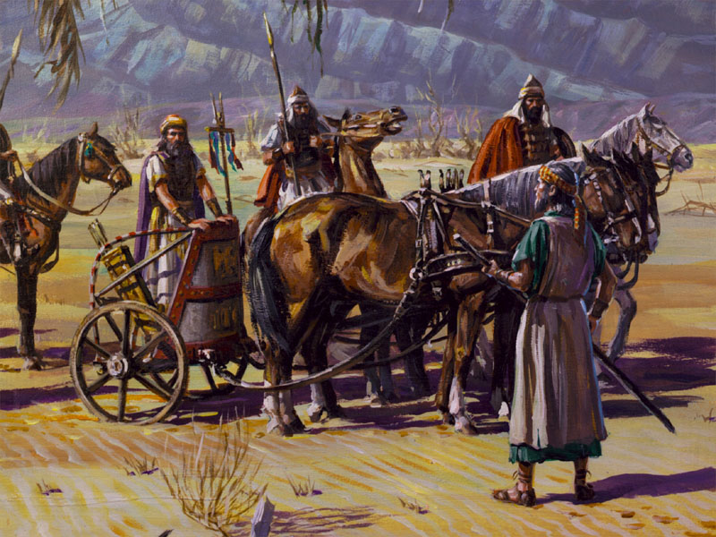
Notes:
Quando Naamã finalmente estava diante da humilde casa do profeta, Eliseu não quis sair para recebê-lo. Em vez disso, ele enviou seu servo com estas simples instruções: “Vai, lava-te sete vezes no Jordão, e a tua carne será restaurada, e ficarás limpo” (2 Reis 5:10).

Slide 7
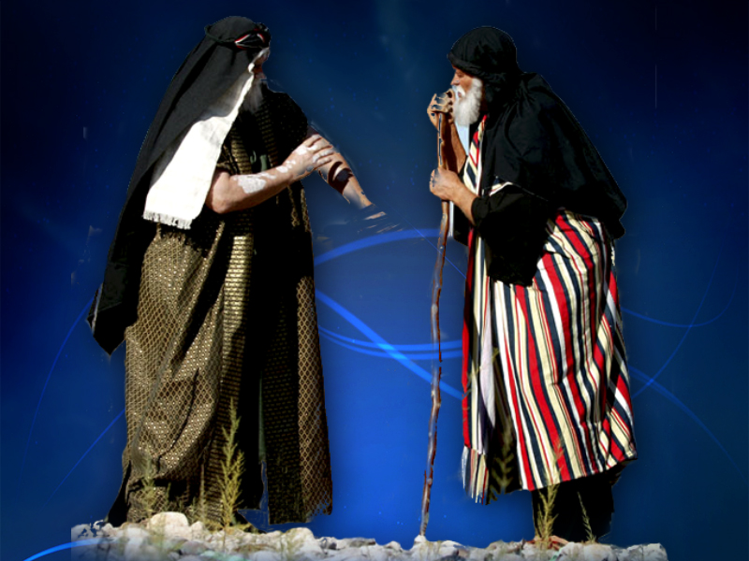
Notes:
A ordem do profeta para que o general se banhasse implicava em dizer que ele estava sujo! Foi-lhe dito para que se banhasse por sete vezes e num rio lodoso. Foi demais para o orgulhoso militar sírio. Num acesso de raiva, Naamã girou seu cavalo e começou a rumar para sua casa. Mas, para seguir na direção de Damasco, Naamã tinha de cavalgar junto ao rio Jordão. Enquanto passava por ali, seus servos insistiram com ele para tentar seguir o conselho do profeta.

Slide 8
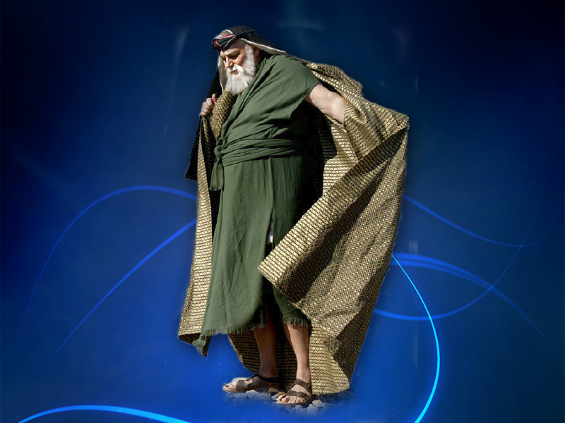
Notes:
Assim, ele parou o cavalo, desceu e retirou a sua capa que cobria as terríveis marcas da enfermidade.

Slide 9
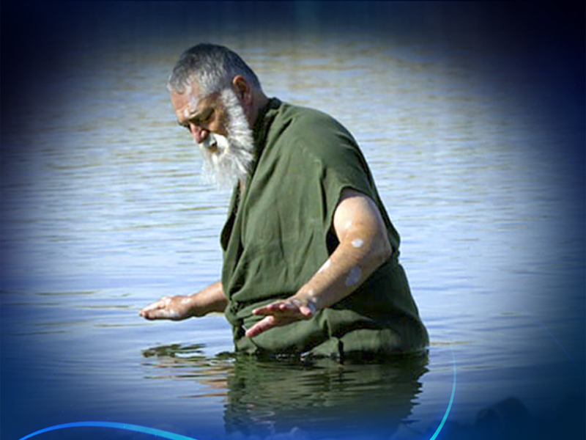
Notes:
Lentamente desceu às águas do Jordão,

Slide 10
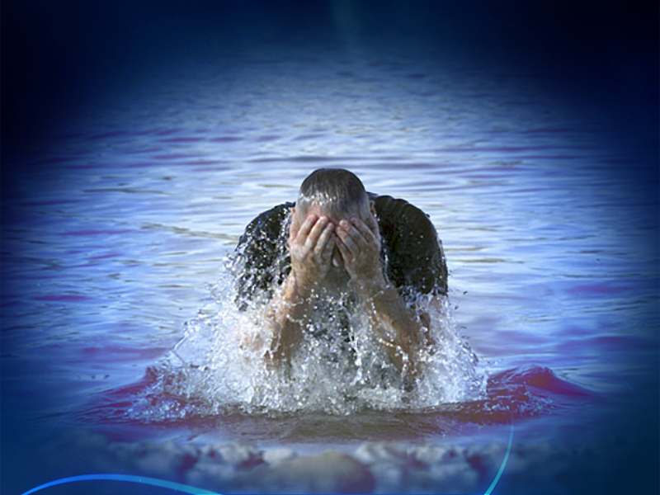
Notes:
por seis vezes ele mergulhou nas barrentas águas, sem qualquer resultado.

Slide 11
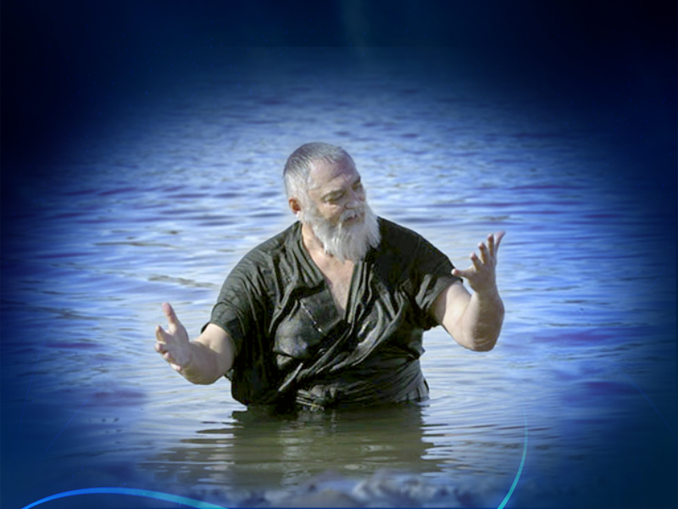
Notes:
Mas quando voltou da sétima vez, a lepra se fora!

Slide 12
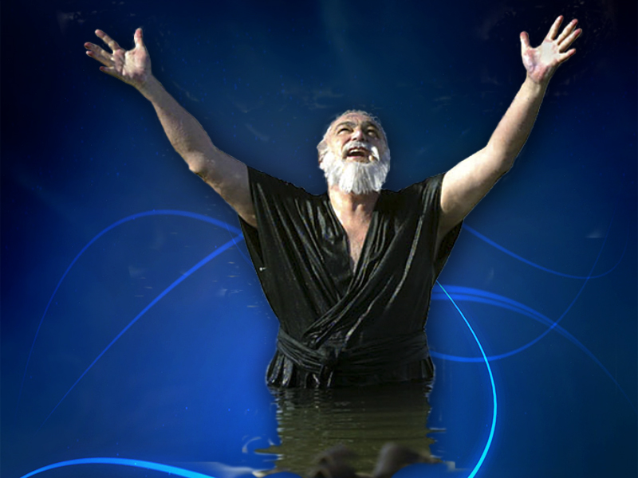
Notes:
Sua pele estava tão limpa e saudável como a de um bebê. Ali mesmo ele louvou ao Senhor!

Slide 13
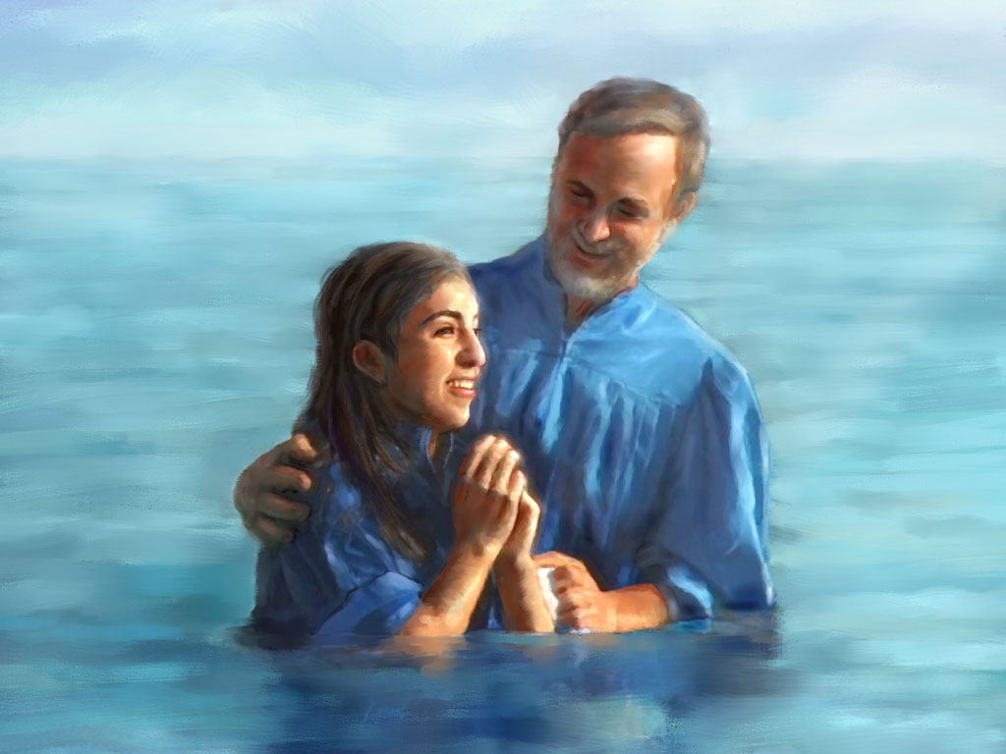
Notes:
Assim como Naamã experimentou a restauração, você também pode ter a experiência curativa do novo nascimento.

Slide 14
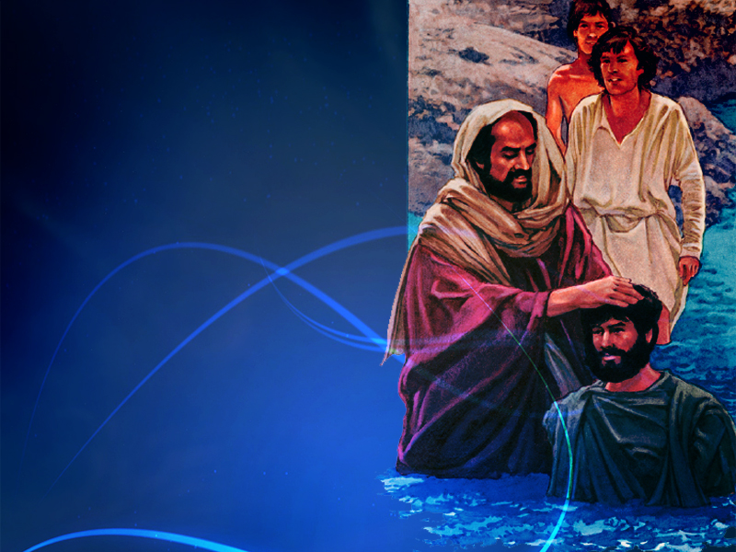
Que cerimônia simboliza a “lavagem” da lepra do pecado?
“Levanta-te, recebe o batismo e lava os teus pecados, invocando o nome dEle.”
Atos 22:16
Notes:
Que cerimônia simboliza a “lavagem” da lepra do pecado? A ordenança bíblica do batismo simboliza a lavagem do pecado na vida da pessoa, bem como o novo nascimento.

Slide 15
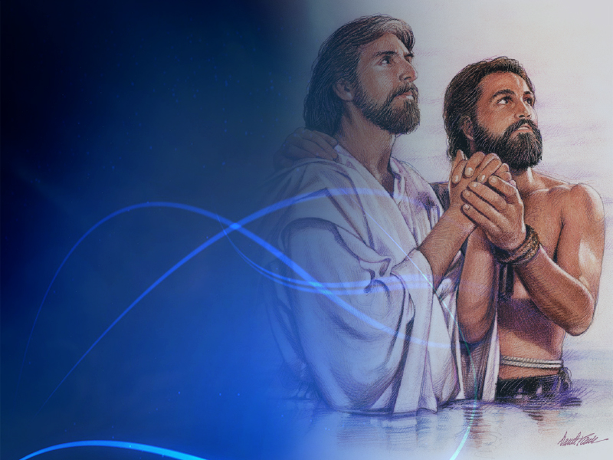
“Naqueles dias, apareceu João Batista pregando no deserto da Judeia... Então, saíam a ter com ele Jerusalém, toda a Judeia e toda a circunvizinhança do Jordão; e eram por ele batizados no rio Jordão, confessando os seus pecados.”
Mateus 3:1, 5 e 6
Notes:
Que profeta do NT usou o rio Jordão para batizar ou purificar? As histórias do evangelho começam e terminam com o assunto do batismo. Obviamente, esse era um ensino muito importante para Jesus (Mateus 28:18 e 19).

Slide 16
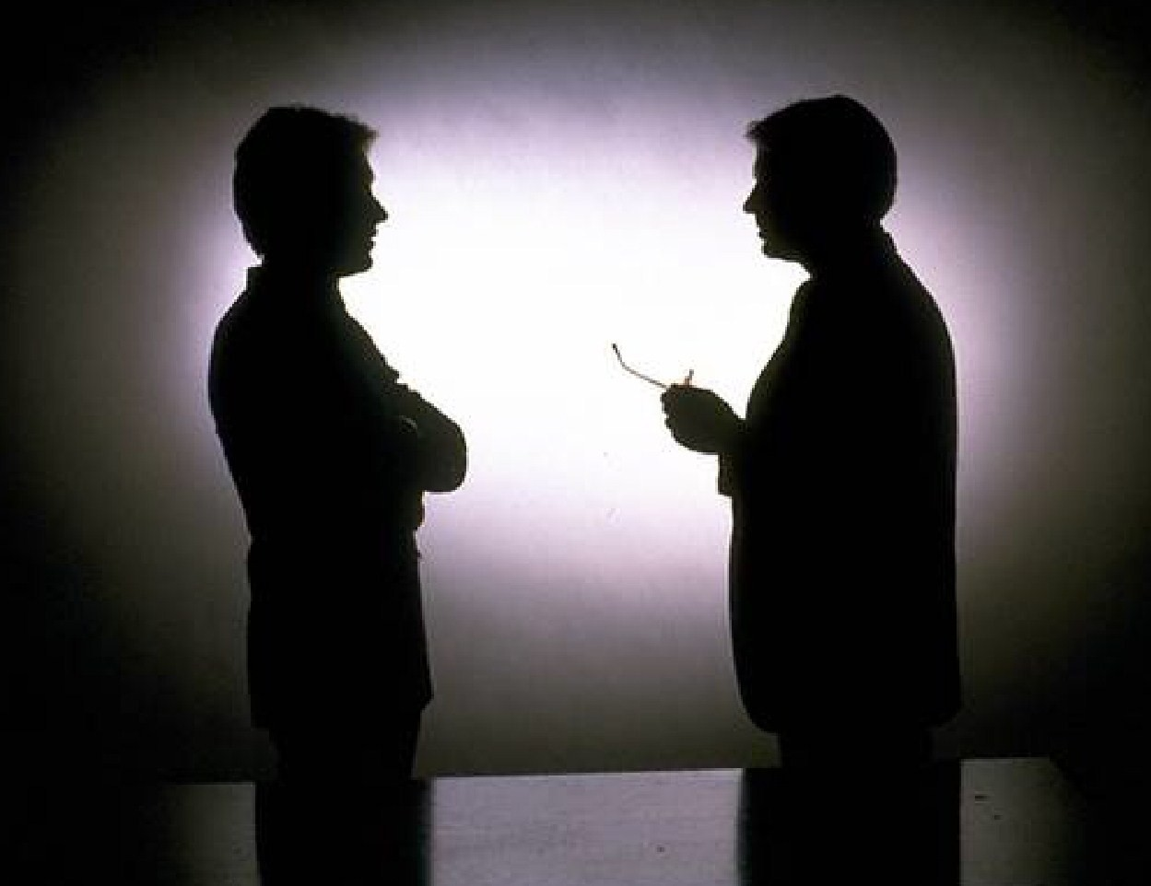
Notes:
Um médico disse a um pastor: “Se você me explicar o nascimento espiritual, eu me torno um cristão”. O pastor respondeu: “Se você conseguir explicar o nascimento natural para mim, eu explico o nascimento espiritual para você”. Em ambos os casos podemos observar e cooperar com certos processos, mas não podemos explicar o porquê, além do poder de Deus.

Slide 17
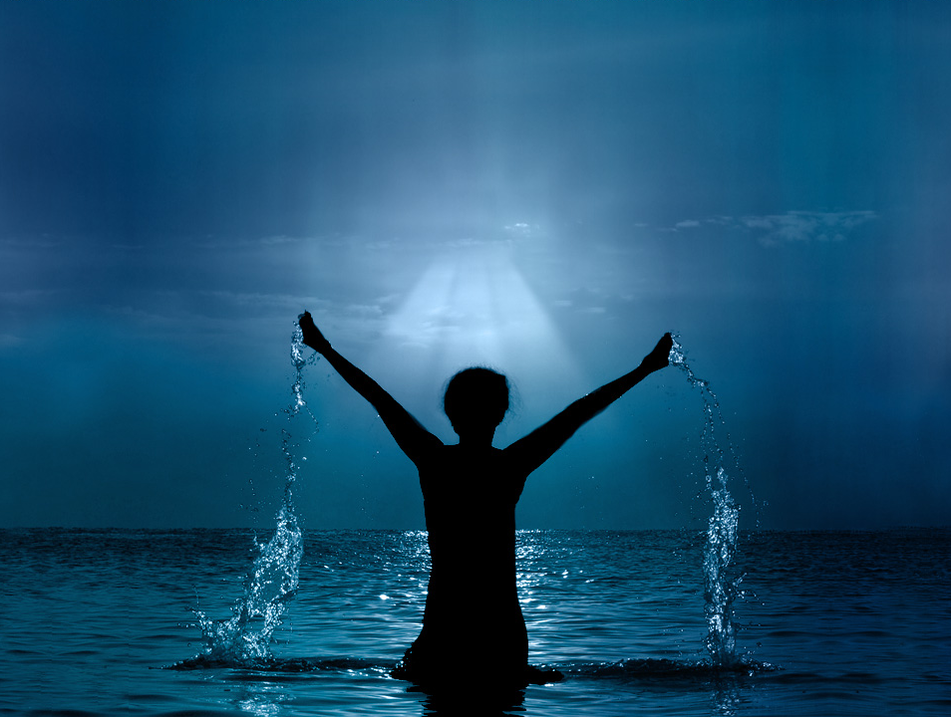
Notes:
Ao longo dos séculos, os cristãos têm debatido o que o batismo realiza, a quem deve ser administrado, e quanta água deve ser usada.

Slide 18
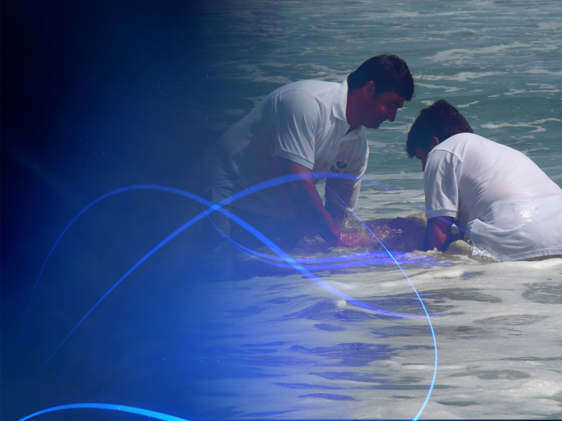
O que significa a palavra “batismo”?
“Tendo sido sepultados, juntamente com Ele, no batismo, no qual igualmente fostes ressuscitados mediante a fé no poder de Deus que O ressuscitou dentre os mortos.”
Colossenses 2:12
Notes:
O que significa a palavra “batismo”? A palavra grega “baptizo” significa “submergir”, “mergulhar sob” ou “imergir”. Uma pessoa não está sendo batizada a menos que ela seja completamente submergida ou sepultada na água. Essa palavra é sempre usada na Bíblia com referência à sagrada ordenança do batismo. As palavras gregas para “aspergir” ou “derramar” nunca são usadas.

Slide 19
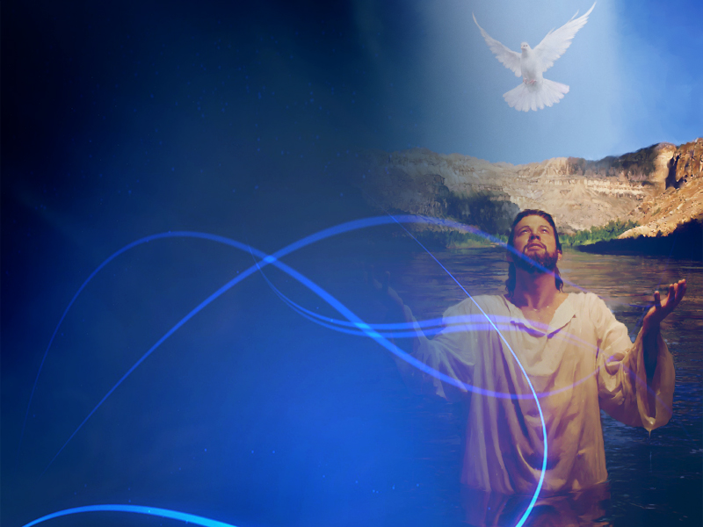
“Naqueles dias, veio Jesus de Nazaré da Galileia e por João foi batizado no rio Jordão. Logo ao sair da água, viu os céus rasgarem-se e o Espírito descendo como pomba sobre Ele.”
Marcos 1:9 e 10
Notes:
Jesus é nosso exemplo. Como Ele foi batizado? João batizou Jesus por imersão no mesmo rio onde Naamã foi curado de sua lepra. Observe que eles estavam “no” Jordão (não em suas margens), e que Jesus “saiu” da água. Isso porque João estava batizando em “Enom, perto de Salim, porque havia ali muitas águas” (João 3:23). Os cristãos devem seguir o exemplo de Jesus (1 Pedro 2:21), que foi batizado por imersão “para cumprir toda a justiça” (Mateus 3:15).

Slide 20
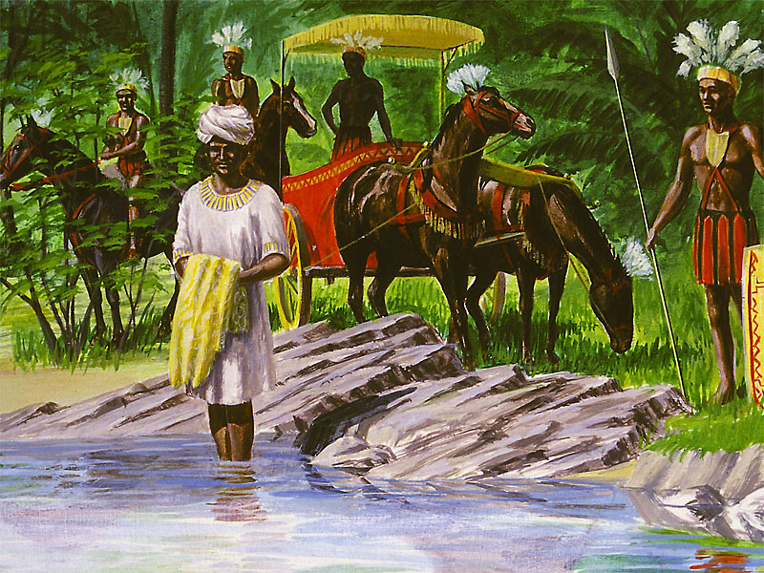
Notes:
A Bíblia conta outra história de um oficial de justiça que viajou mais de 200 milhas da Etiópia para Jerusalém para adorar a Deus, mas seu coração ainda não estava satisfeito. Esse etíope representa muitas pessoas que hoje são religiosas, leem as Escrituras, e buscam a verdade, mas que ainda não têm fé salvadora em Jesus Cristo. Eles são sinceros, mas estão perdidos! Eles precisam de alguém que lhes mostre o caminho.

Slide 21
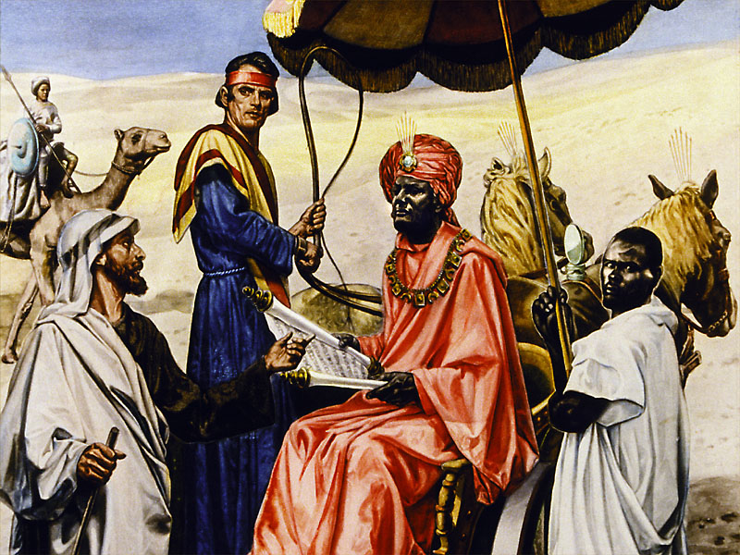
Notes:
Ao Filipe aproximar-se da carruagem, ouviu o homem lendo o profeta Isaías. (Era costume naqueles dias que alunos lessem em voz alta.) Deus já havia preparado o coração do homem para receber o testemunho de Filipe! Se obedecermos a direção do Senhor, podemos ter certeza de que Ele irá à nossa frente abrindo o caminho para o nosso testemunho.

Slide 22
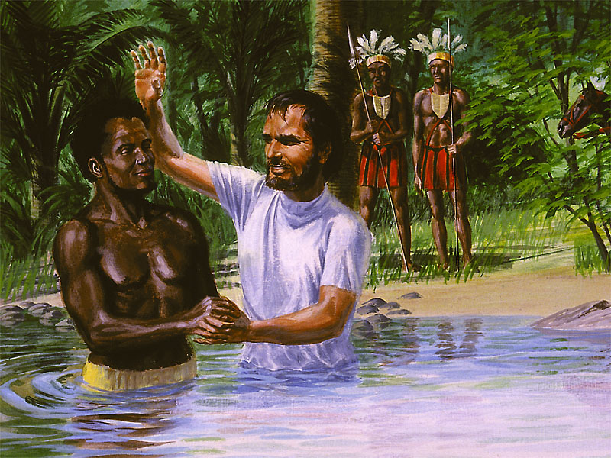
Notes:
“A fé vem pelo ouvir, e o ouvir pela Palavra de Deus.” (Romanos 10:17) O etíope creu em Jesus Cristo e nasceu de novo! Tão real era a sua experiência que ele insistiu em parar a caravana e ser batizado imediatamente.

Slide 23
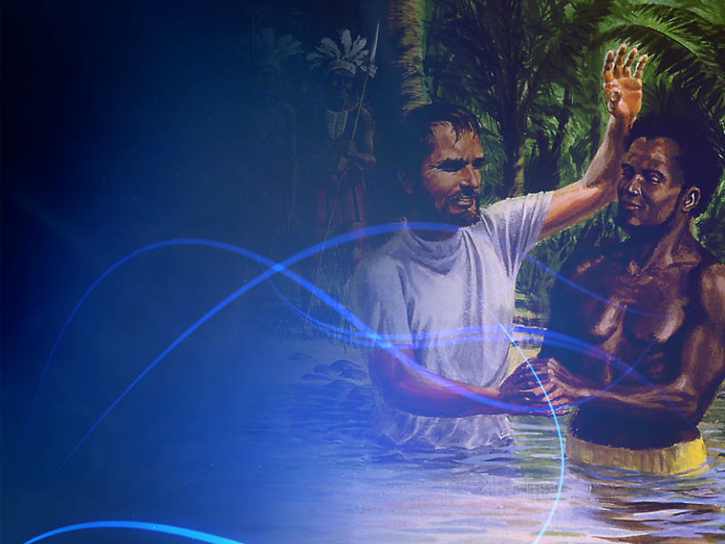
“Então, mandou parar o carro, ambos desceram à água, e Filipe batizou o eunuco. Quando saíram da água, o Espírito do Senhor arrebatou a Filipe.”
Atos 8:38 e 39
Notes:
Como Filipe batizou o tesoureiro da Etiópia?

Slide 24
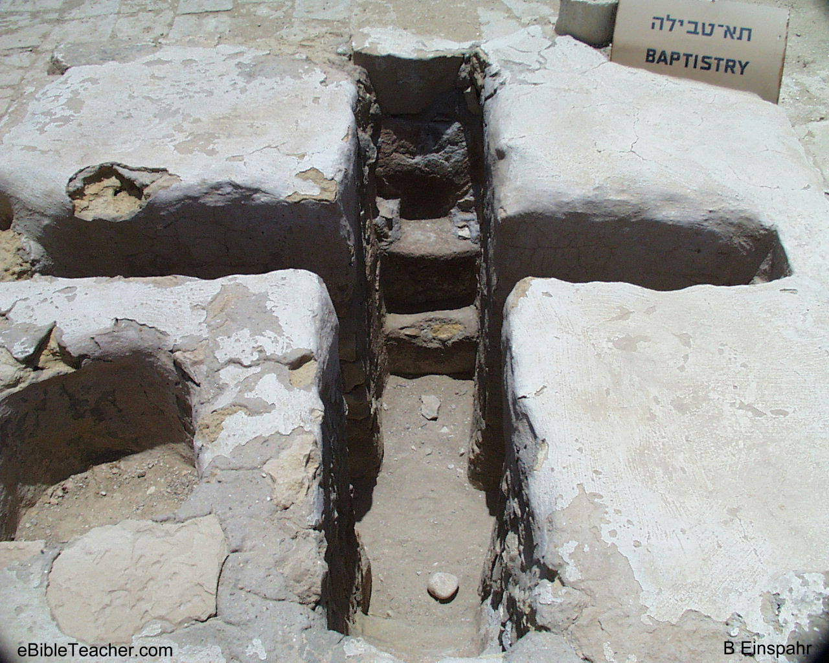
Notes:
A imersão era o modo de batismo praticado pela igreja cristã primitiva. De fato, não há nenhuma evidência no Novo Testamento para qualquer outro método de batismo. Este batistério está localizado no Negev, e provavelmente foi construído na era bizantina entre os anos 250 a 600 D.C.

Slide 25
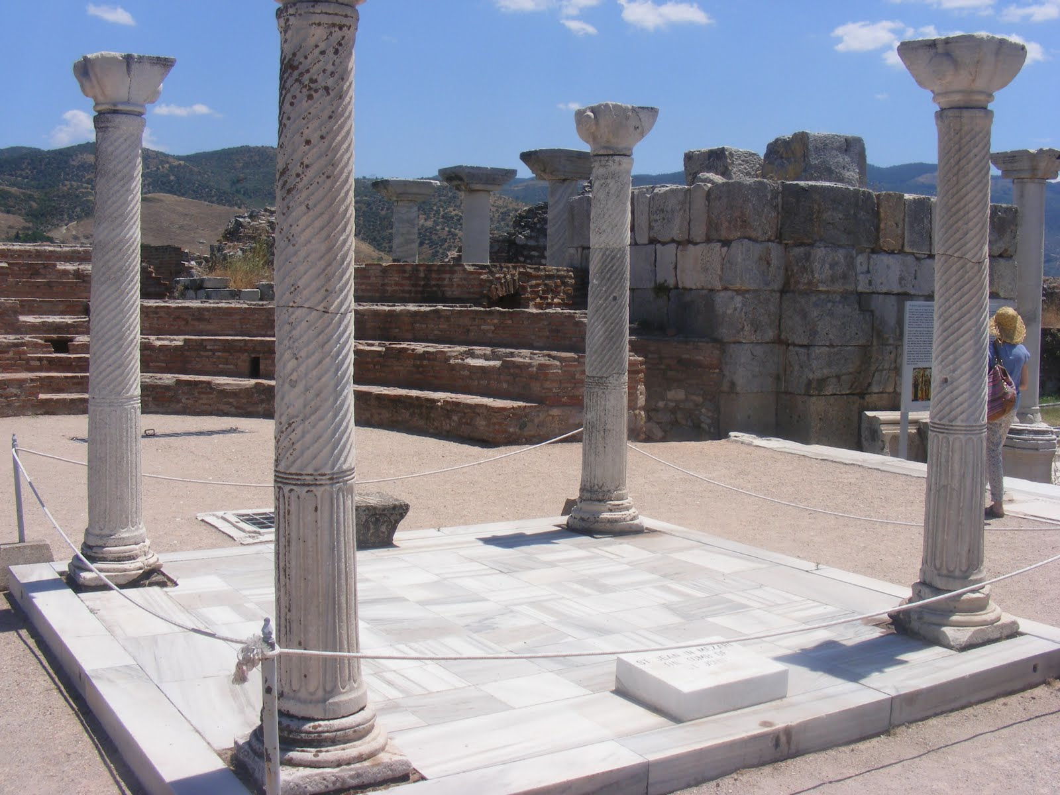
Notes:
Muitos turistas visitam a Igreja de João, localizada nas ruínas da cidade bíblica de Éfeso, na Turquia. Esta igreja foi construída como um memorial ao discípulo João. O terceiro concílio geral da Igreja teve lugar nesta construção, em 431 D.C.

Slide 26
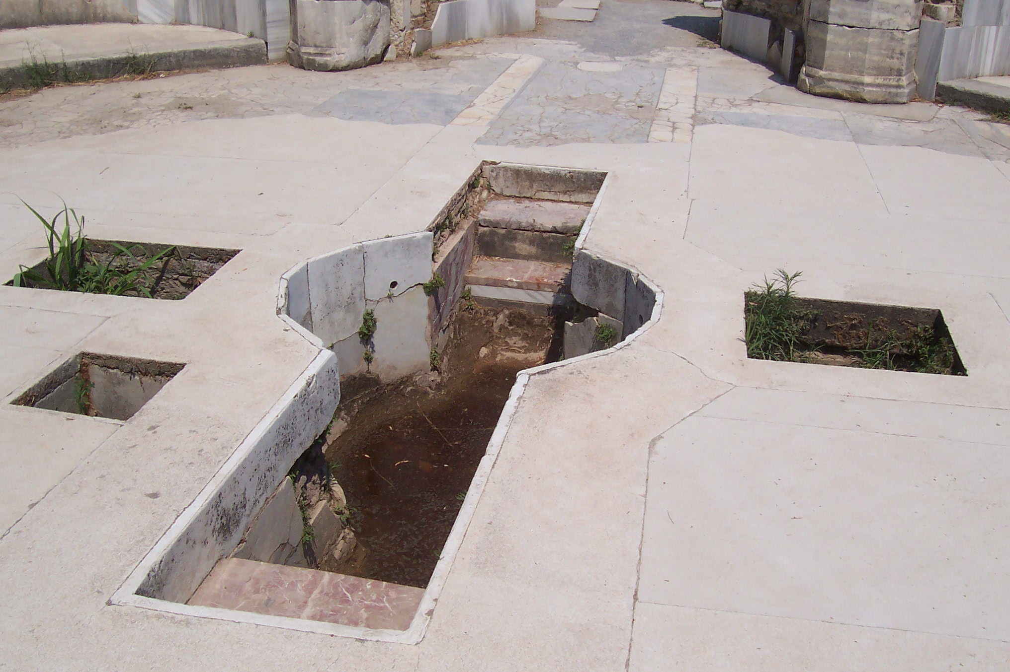
Notes:
De especial interesse é o batistério, de forma circular, de cerca de doze metros de diâmetro e quatro metros de profundidade, com escadas que levam para dentro da fonte em dois lados.

Slide 27
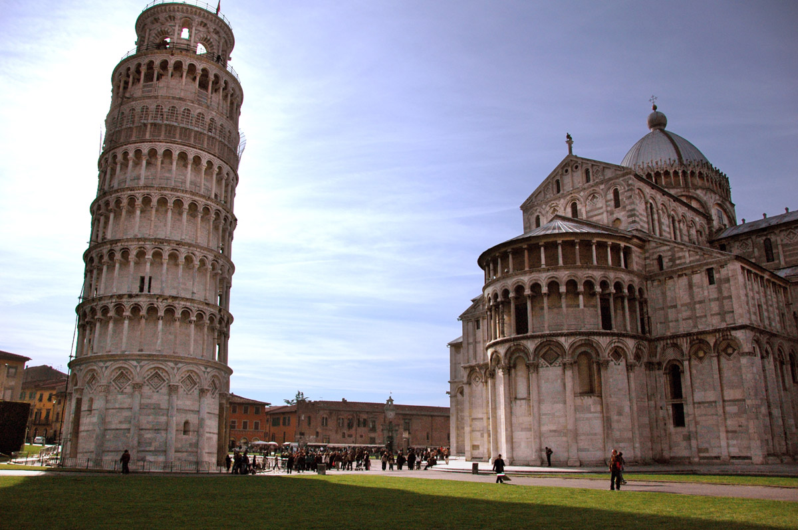
Notes:
A maioria das pessoas já ouviu falar da torre do sino, na frente da Catedral de Pisa, na Itália, mais comumente conhecida como a Torre de Pisa.

Slide 28
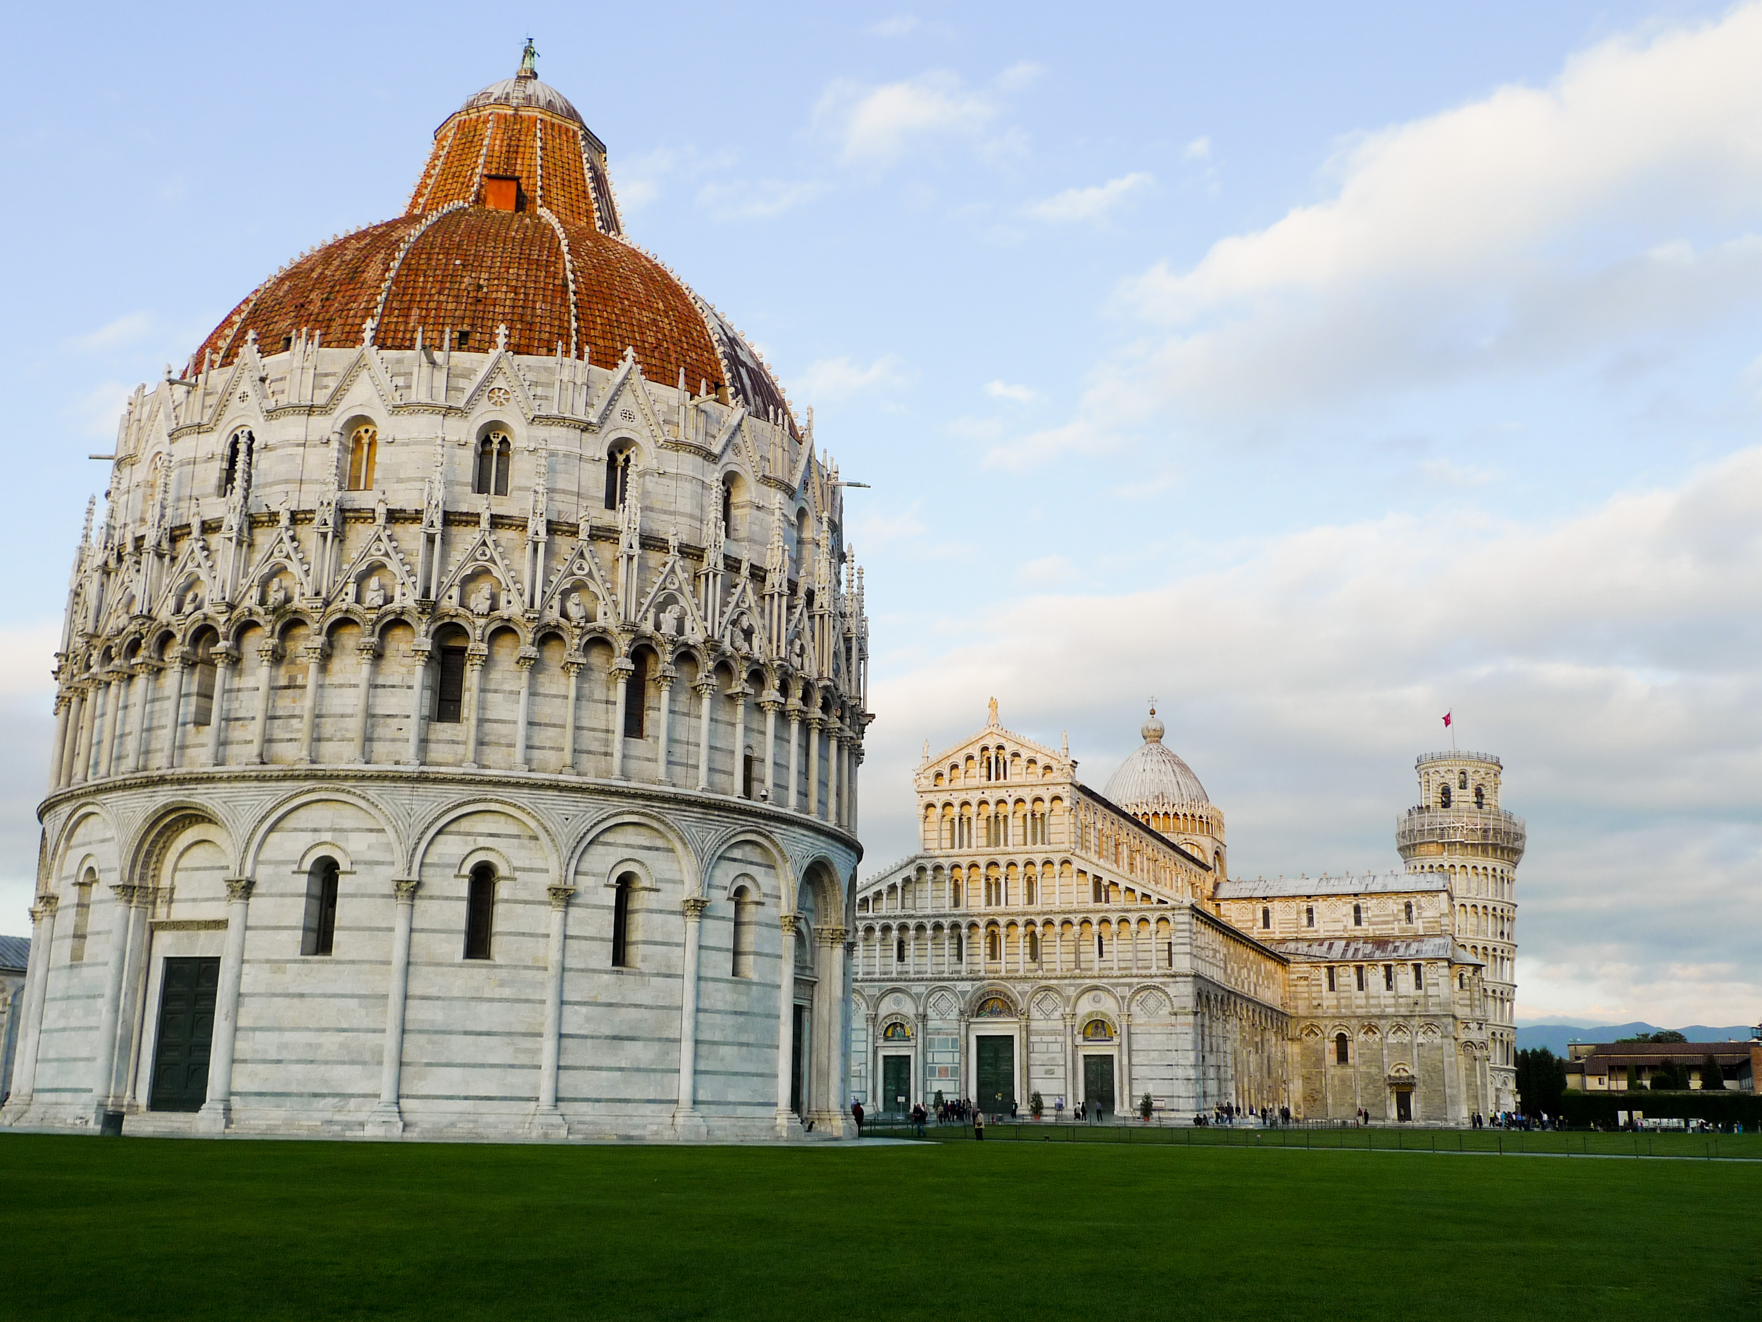
Notes:
Junto com a Catedral e a Torre de Pisa há um batistério, um edifício redondo que

Slide 29
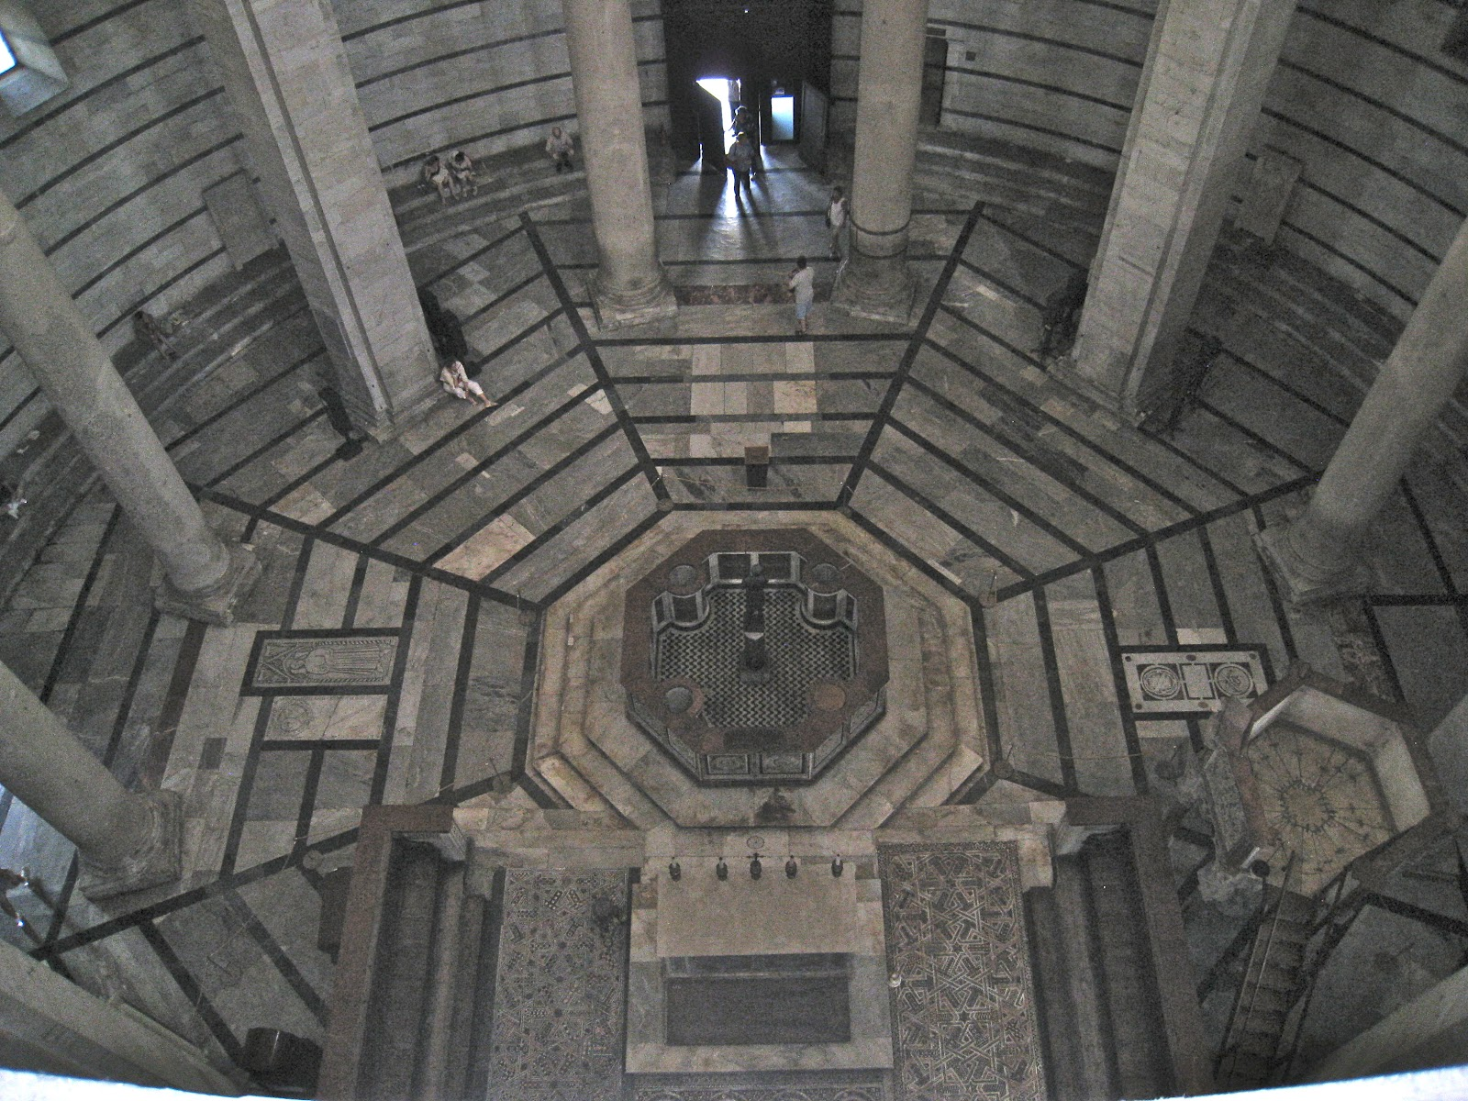
Notes:
abriga um tanque de batismo que foi construído no século XIV. Mil e trezentos anos depois da ascensão de Cristo, o modo de batismo ainda era por imersão!

Slide 30
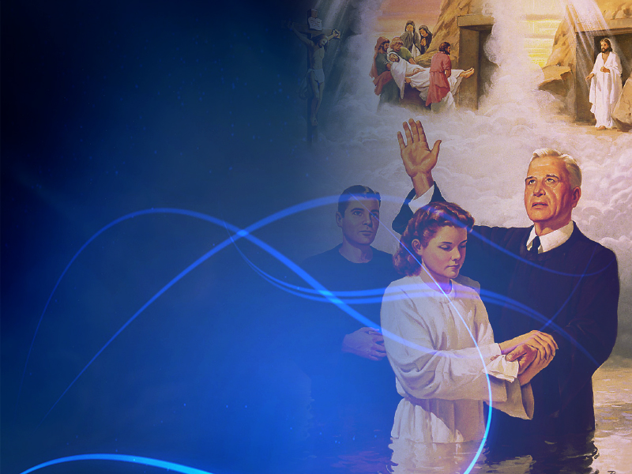
Morte
Sepultamento
Ressurreição
Notes:
O batismo simboliza a morte, sepultamento e ressurreição de Cristo. Há a primeira morte para o pecado, então o sepultamento da velha vida e, finalmente, a ressurreição desde a água para uma nova existência.

Slide 31
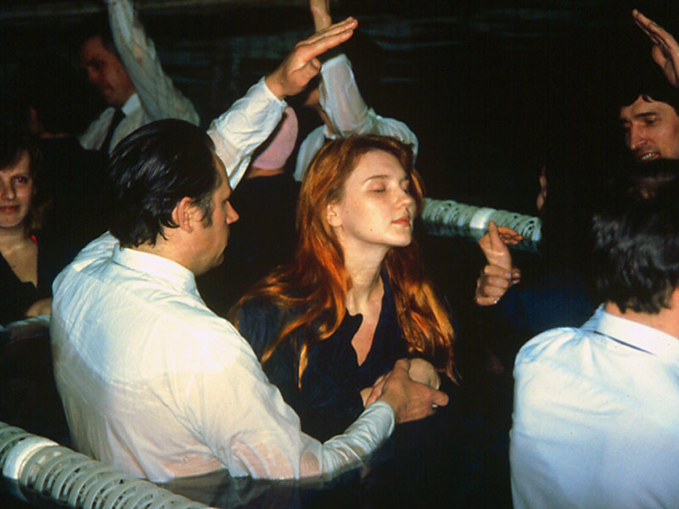
Notes:
O batismo por imersão atende perfeitamente a esse simbolismo. A vida de pecado cessa, então há uma breve suspensão da respiração enquanto a pessoa está sendo batizada; ela é inclinada para trás e deitada na água, até que seu corpo seja plenamente coberto ou sepultado na água.

Slide 32
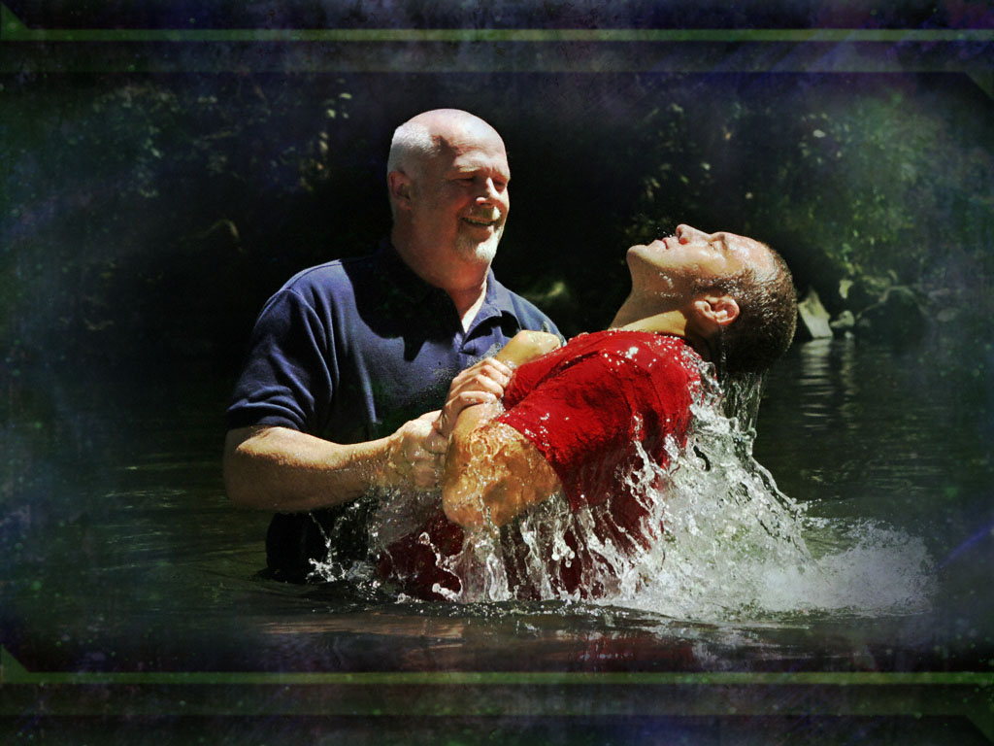
Notes:
Então, o batizando é erguido da água, inspirando o ar como um bebê recém-nascido para viver uma nova vida, simbolizando assim a ressurreição. Nenhuma outra forma de batismo preenche esse simbolismo bíblico. Alguns dizem que guardam o santo domingo em honra à ressurreição de Jesus, mas essa prática nunca é mencionada na Bíblia.

Slide 33
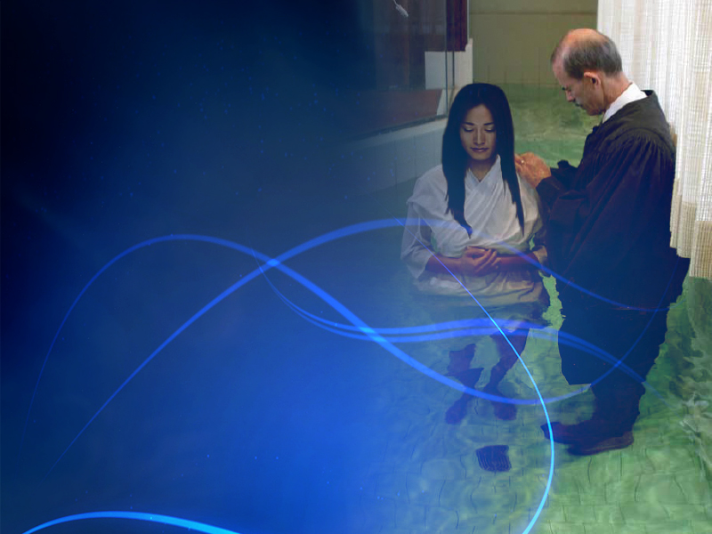
Quão importante é o batismo?
“Quem crer e for batizado será salvo; quem, porém, não crer será condenado [estará perdido].”
Marcos 16:16
“Quem não nascer da água e do Espírito não pode entrar no reino de Deus.”
João 3:5
Notes:
Quão importante é o batismo? O batismo é claramente ordenado pela Escritura e considerado essencial. Todavia, quando o batismo é impossível, como no caso do ladrão na cruz, Jesus lhe deu o crédito mediante o Seu próprio batismo (Mateus 3:15).

Slide 34
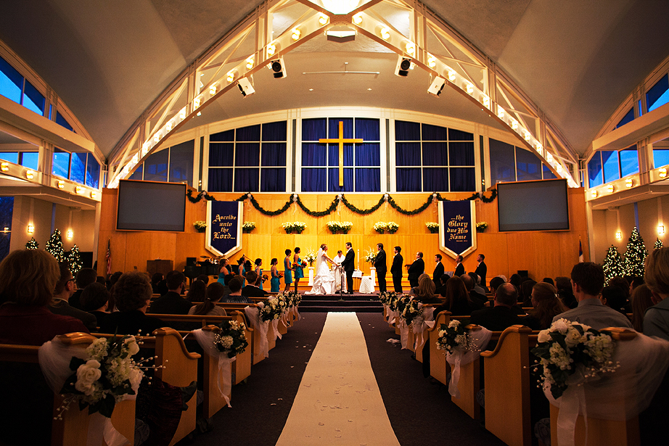
Notes:
O batismo é como a cerimônia de casamento. A Bíblia diz: “Porque o teu Criador é o teu marido; o Senhor dos Exércitos é o Seu nome” (Isaías 54:5). Como a mulher assume o nome de seu marido no casamento, assim os cristãos tomam o nome de Cristo, por isso mesmo são chamados cristãos.

Slide 35
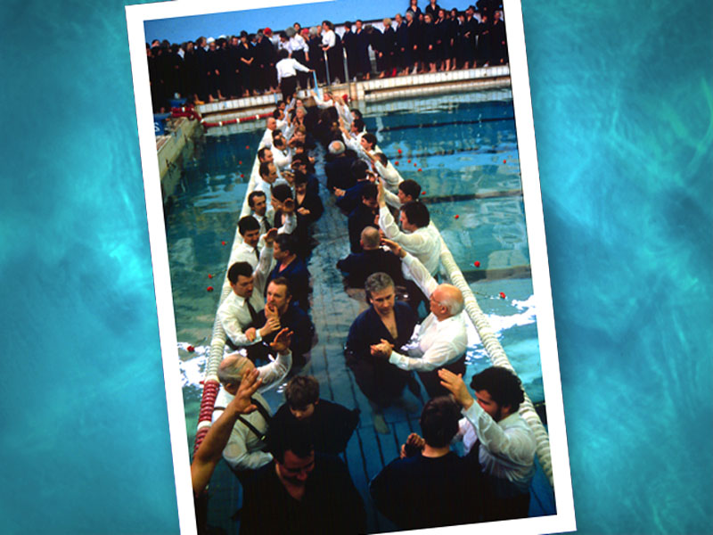
Notes:
Ambas as cerimônias precisam estar baseadas no amor e no compromisso para se tornarem significativas. O batismo é essencial à vida do cristão como as núpcias são necessárias para o casamento.

Slide 36
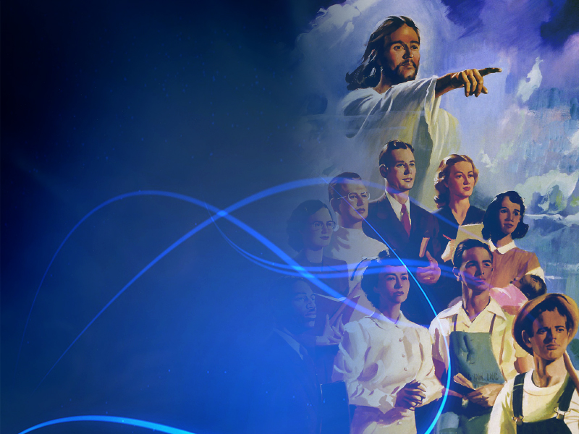
Que ordem deu Jesus a Seu povo antes de Sua ascensão?
“Ide, portanto, fazei discípulos de todas as nações, batizando-os em nome do Pai, e do Filho, e do Espírito Santo.”
Mateus 28:19
Notes:
Que ordem deu Jesus a Seu povo antes de Sua ascensão? Pedro seguiu a ordem do Salvador quando, no dia de Pentecostes, pregou ao penitente povo: “Arrependei-vos, e cada um de vós seja batizado em nome de Jesus Cristo” (Atos 2:38).

Slide 37

Que qualificações bíblicas devem preceder o batismo?
Compreensão dos ensinos de Jesus (Mateus 28:19 e 20).
Crer em todos os ensinos de Cristo (Marcos 16:16).
Arrependimento dos pecados passados (Atos 2:38).
Crer de todo o coração (Atos 8:37).
Concordar em abandonar o pecado (Lucas 3:7 e 8; Romanos 6:5 e 6).
Aceitar a Jesus como seu Salvador pessoal e experimentar o novo nascimento (2 Coríntios 5:17; João 3:3 e 5).
Notes:
Que qualificações bíblicas devem preceder o batismo? Uma vez que uma criança não pode atender a todos os passos anteriormente referidos, obviamente não é escriturístico batizar os pequeninos, até que eles sejam suficientemente grandes para compreender o evangelho.

Slide 38
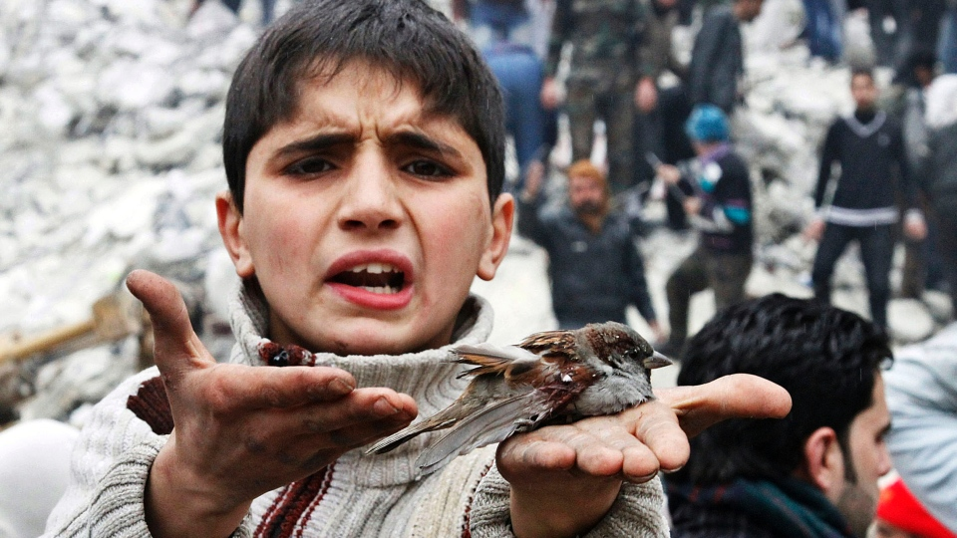
Notes:
Alguns meninos gostava de insultar um velho sábio. Um dia eles trouxeram ao homem um passarinho que foi mantido firmemente nas mãos de um deles. Eles pediram ao homem para dizer-lhes se o pássaro estava vivo ou morto. Sabendo que o pássaro estava vivo, mas que, com um aperto de mãos o menino podia matá-lo instantaneamente, o velho disse: “A vida ou a morte, está nas suas mãos, meu filho!”

Slide 39

Notes:
A vida ou a morte está em suas mãos. Quanto ao tipo de pessoas que seremos e o tipo de mundo que nós teremos, Deus diz: “Sua vontade, meu filho! A vida ou a morte está em suas mãos”.

Slide 40
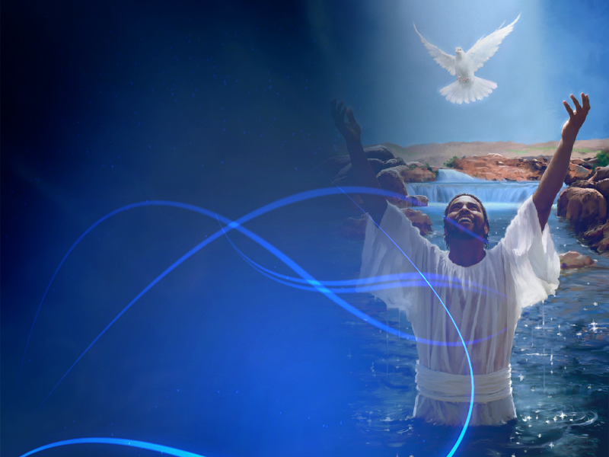
“Naqueles dias, veio Jesus de Nazaré da Galileia e por João foi batizado no rio Jordão... Então, foi ouvida uma voz dos céus: Tu és o Meu Filho amado, em Ti Me comprazo.”
Marcos 1:9 e 11
Notes:
Quando algum dos filhos de Deus se arrepende de seus pecados e é batizado, o Senhor fica feliz.

Slide 41
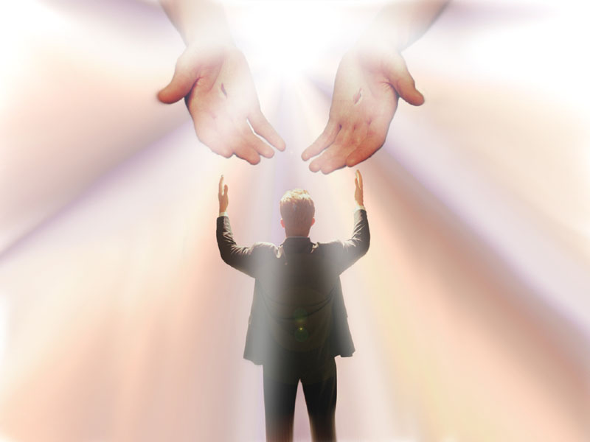
Notes:
Você gostaria de começar a se preparar para o sagrado ritual do batismo, para que Deus possa dizer a seu respeito: “Tu és o Meu/Minha filho/filha amado/a, em quem Me comprazo”?

